Slide 1

CookMe
https://github.com/omerRabin/CookMeApp.git

Slide 2
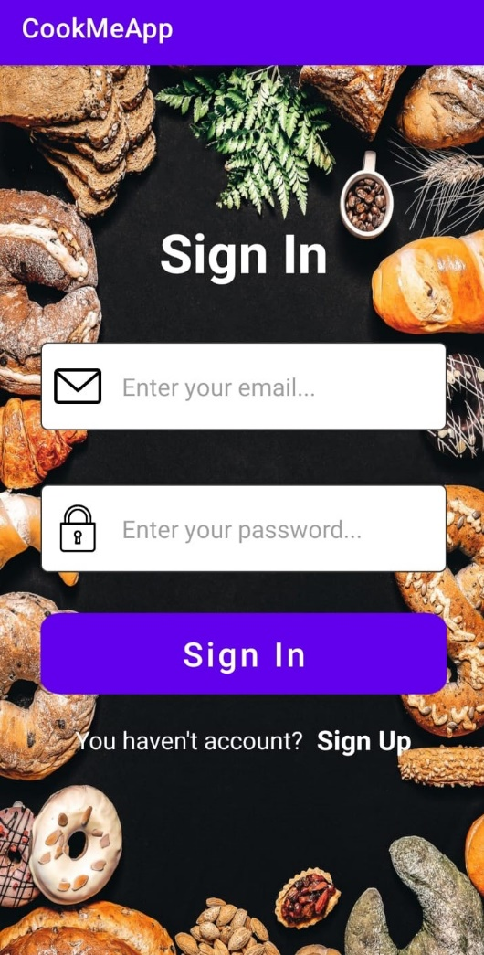
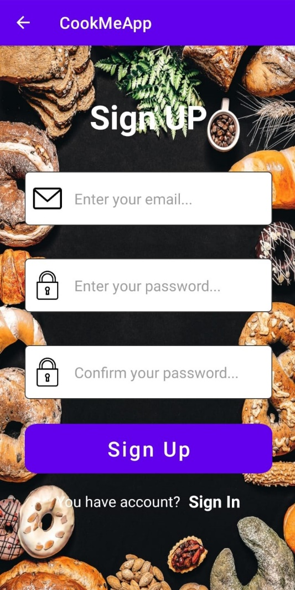
REGISTRATION AND LOGIN
Text input –checking if the email is valid.
Text input – checking if the password is valid.
Add to database request.
The login button sends a request to the database to check the authentication.

Slide 3
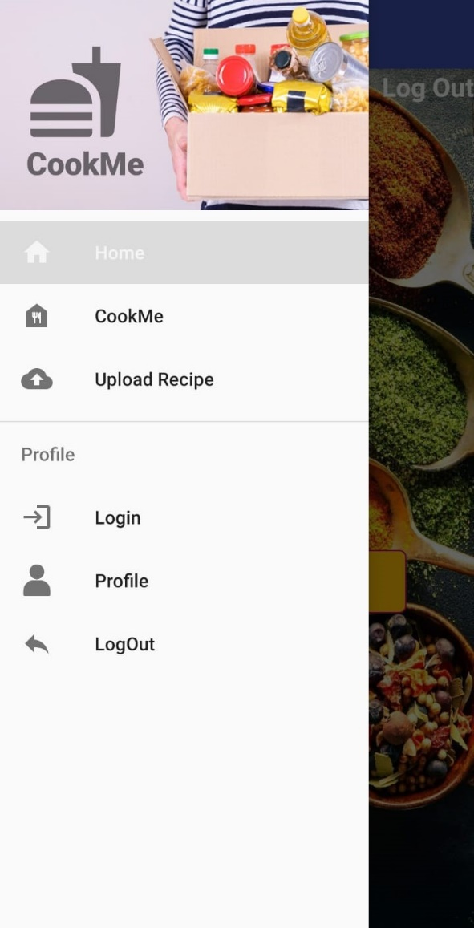
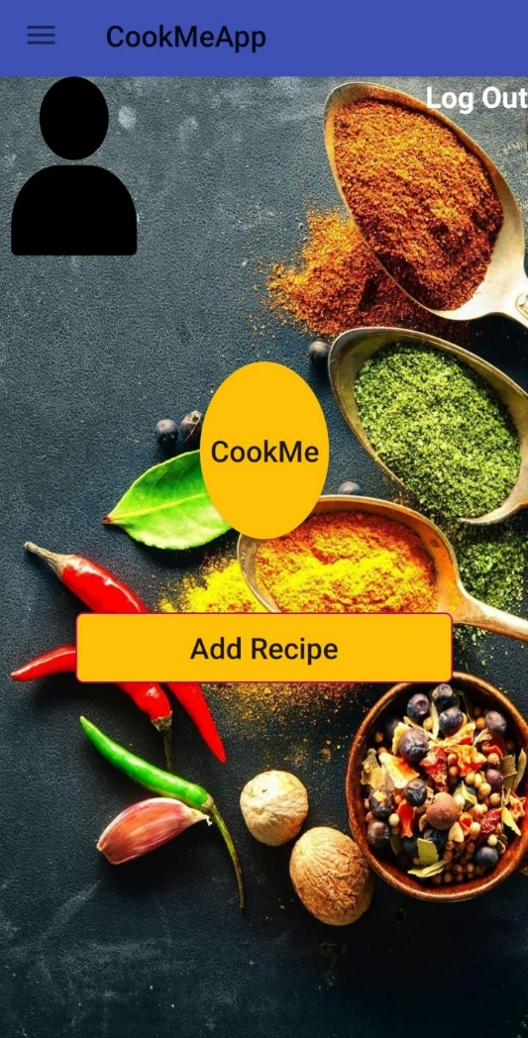
HOME PAGE
Menu
Personal area button – the user can edit his sensibilities, see his favorite recipes and see the recipes he has uploaded.
Recipe search button - the user will enter products that are in his home and the app will return the recipes that are relevant to him.
Recipe upload button - The user will be able to upload recipes to the app.

Slide 4
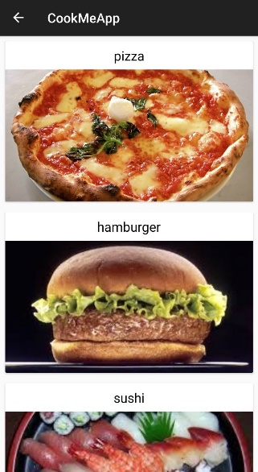
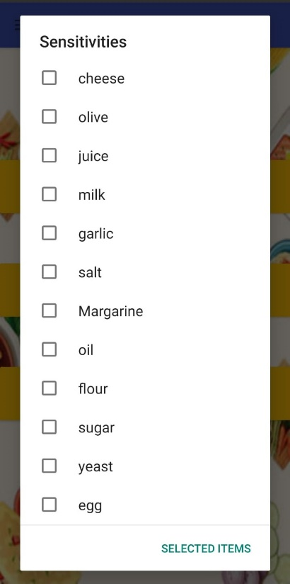
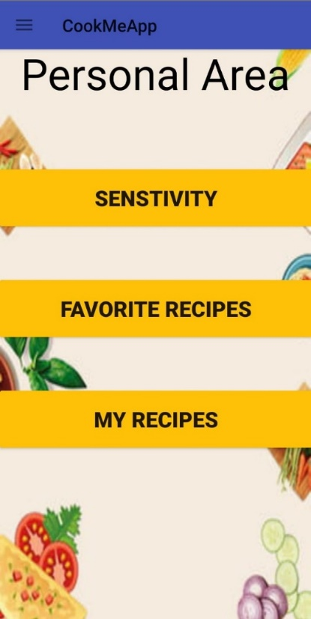

PERSONAL AREA
Displays the recipes the user liked.
The user can set his sensitivities.
Displays the recipes uploaded by the user.

Slide 5
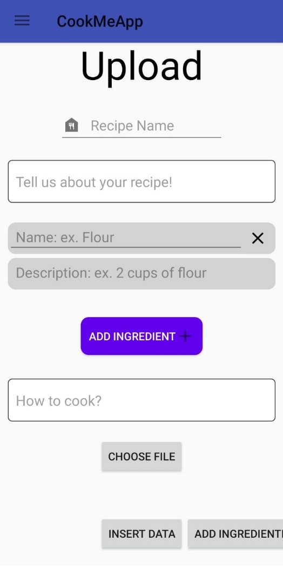
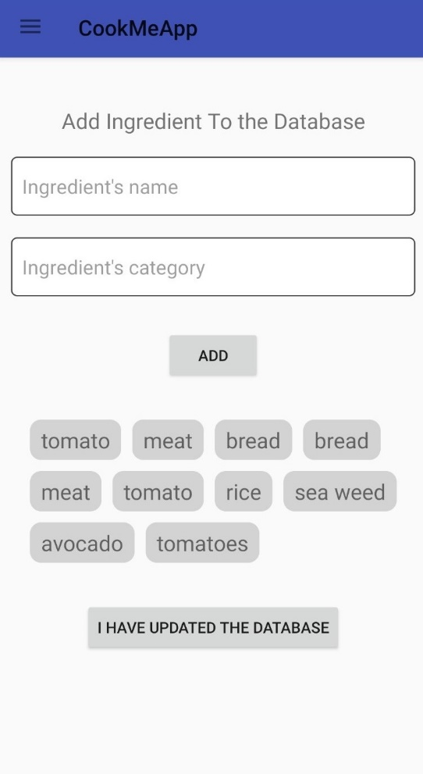
UPLOAD RECIPE
This button is reserved for administrators only. When the user wants to upload a recipe with an ingredient that is not in the ingredient list he clicks on "other" and there he writes the new ingredient and then he waits for the manager to approve the new ingredient.
Recipe’s name
Recipe’s description
Recipe’s ingredients
Recipe’s preparation
Recipe’s image
The user insert the new recipe into our database.

Slide 6
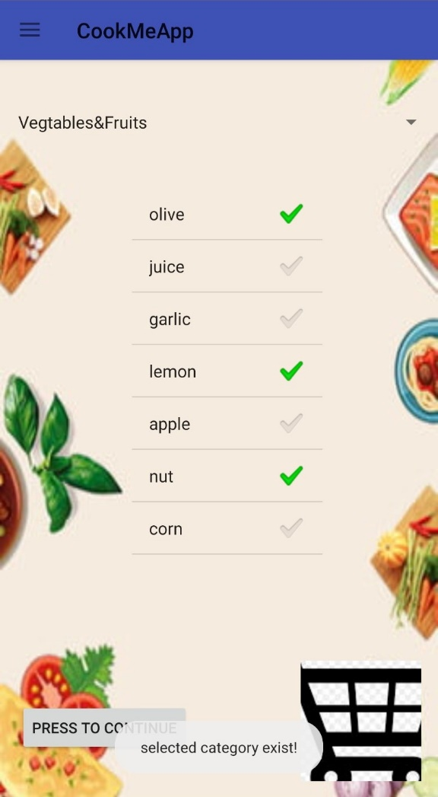

SEARCH RECIPES
This is the ingredients selection page, the user can add ingredients from different categories and add them to his cart.
This page shows the recipe search results.
The cart button will show you your selected ingredients.

Slide 7
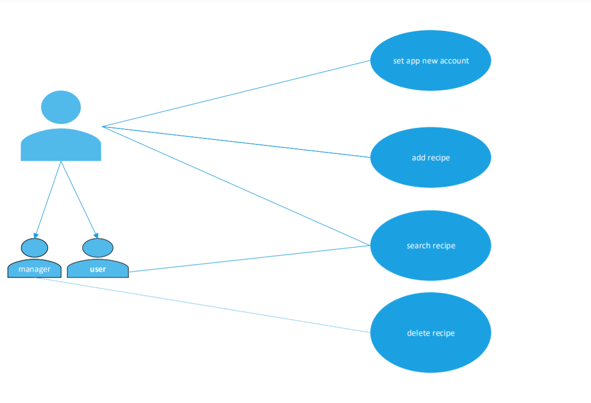
USE CASE DIAGRAM

Slide 8
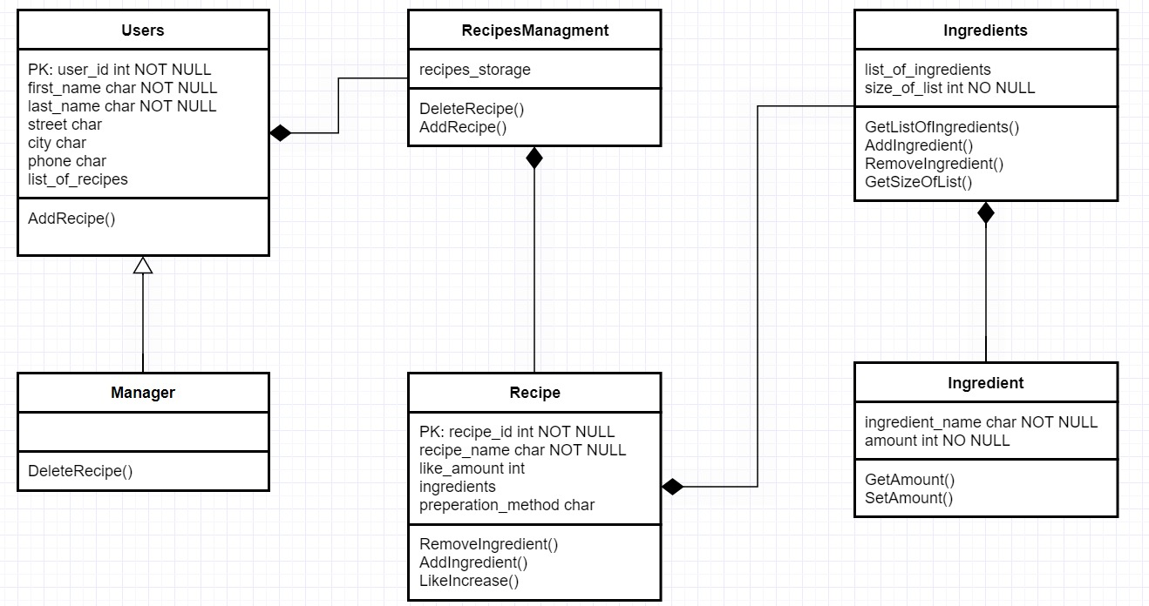
CLASS DIAGRAM

Slide 9
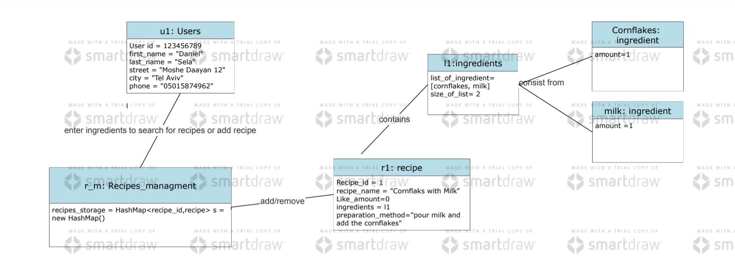
OBJECT DIAGRAM

Slide 10
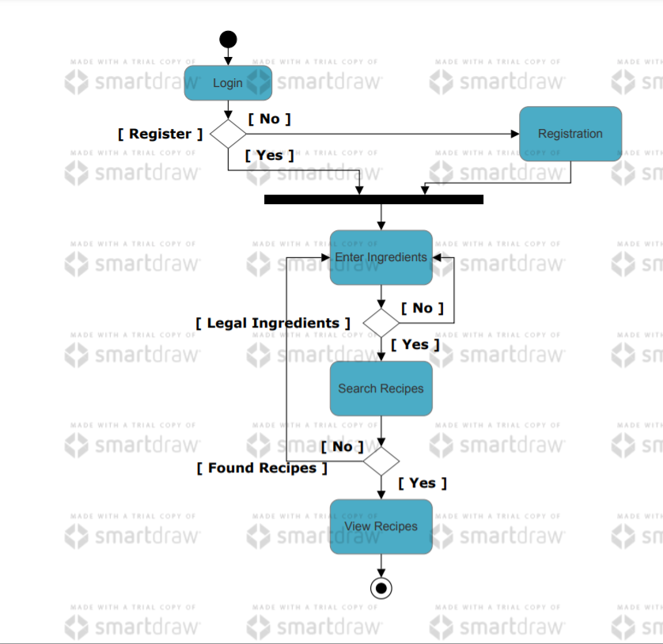
ACTIVITY DIAGRAM

Slide 11
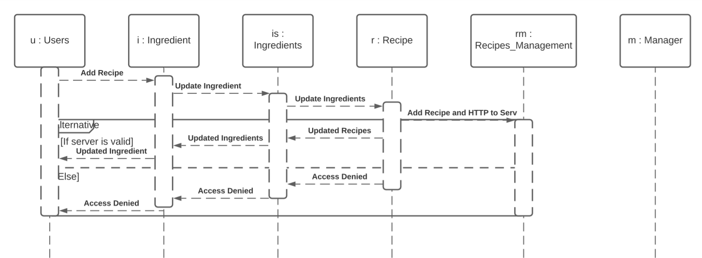
SEQUENCE DIAGRAM

Slide 12
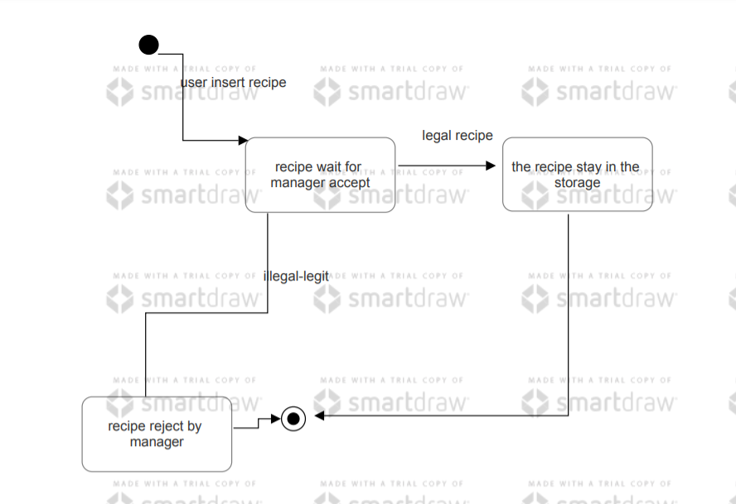
STATE MACHINE DIAGRAM

Slide 13
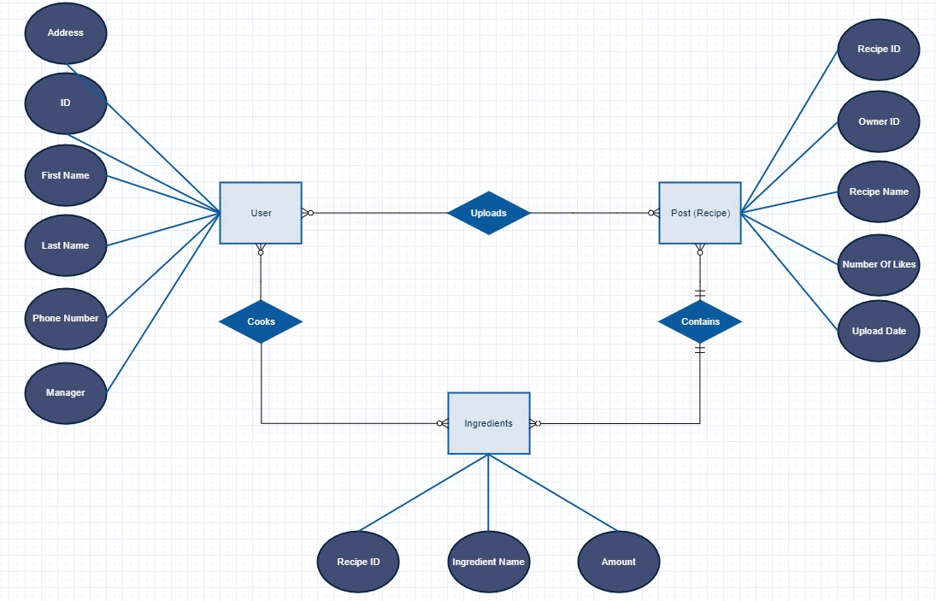
ERD

Slide 14
תיאור המערכת המתוכננת
אנחנו מעוניינים ליצור אפליקציה שתהווה מעין רשת חברתית המאפשרת לשתף מתכונים, שבה יהיה מאגר מידע ענק של כל המתכונים ודירוגם (לייקים), במקום ללכת להרבה אתרים שונים, אנחנו מרכזים את כל המתכונים למקום אחד ונותנים למשתמש אופציה לראות דירוג של המתכון ובכך מקלים על המשתמש בחיפוש מתכונים. במצב הקיים הבעיה העיקרית היא שיש רשתות חברתיות כמו פייסבוק ואינסטגרם ויש אתרי מתכונים כמו פודי והשולחן, אבל אין אפליקציה אחת המשלבת את שתיהן ופה אנחנו נכנסים לתמונה.

Slide 15
פערים בין התכנון למה שמימשנו בפועל
1. אפשרות לשלוח הודעה לבעל המתכון- כדי לאפשר למשתמשים לקבל פידבק על המתכונים שלהם או לשאול שאלות על אופן ההכנה של המתכון.

Slide 16
Our project is developed in Android Studio using Fire Base and Java.
Android Studio environment enable us:
to view logs, and open our app in a simulator
Building binaries(APK and IPA files) that can be uploaded to the Play Store.

Slide 17
CookMe
האפליקציה שלנו באה לתת מענה לאנשים שמחפשים מתכון שהם רוצים להכין עם המצרכים שיש ברשותם בבית.
האפליקציה תאפשר למשתמש לבחור את המצרכים שיש ברשותו ומיד תציג עבורו רשימה של מתכונים שמותאמים במיוחד לאותם מצרכים. התועלת בסוג תהליך החיפוש הזה הוא שהמשתמש מקבל אך ורק את המתכונים הרלוונטים אליו שלא כוללים את המרכיבים שאין ברשותו- כך נחסך לו גם המון זמן.
בנוסף, האפליקציה מעניקה גם את האופציה להעלות מתכונים שכל המשתמשים יוכלו לצפות בהם ולנסות אותם. אופציה זו באמת מעשירה ומרחיבה את כמות המתכונים שאנחנו מציעים למשתמשנו.
כמו כן, האפליקציה שלנו מאוד נוחה לתפעול על ידי המשתמש, היא מציעה מגוון אופציות ואף איזור אישי שבו המשתמש יכול להגדיר מהם המצרכים שאליהם הוא אלרגי, לצפות במתכונים שהוא העלה ובמתכונים המועדפים עליו. האפליקציה תכלול גם מתכונים של שפים מנוסים בתחום האוכל.

Slide 18
קהל היעד שלנו
פונה לכל מי שהתנסה או מעוניין להתנסות בבישול ואפייהCookMe
מילד קטן ועד אמא, כל מי שנתקע עם מצרכים ואין לו רעיון איך לחבר אותם למתכון, יוכל להשתמש בחיפוש שהאפליקציה שלנו מציעה וכך יוכל לראות מה המתכון שהכי רלוונטי אליו.

Slide 19
תכונות הליבה של הממשק
העלאת מתכון
הצגת מתכון
חיפוש מתכון על פי מרכיבים
מחיקת מתכון
עדכון פרופיל לגבי רגישויות למאכלים מסוימים
צפייה במתכונים אהובים
צפייה במתכונים שהעלתי
אישור והוספת מצרך שאינו קיים והוצע על ידי לקוח(מתבצע על ידי מנהל בלבד)

Slide 20
Flow
משתמש נכנס למסך הרשמה/התחברות-> המשתמש מתחבר לדף הראשי
למשתמש יש 3 אופציות:
3)המשתמש לוחץ על כפתור המעבר לאזור האישי
2)משתמש לוחץ על העלאת מתכון
1)משתמש לוחץ על
כפתור ה-
cookme
אופציה 3: המשתמש לוחץ על כפתור הרגישויות-> המשתמש יכול להוסיף לרשימת הרגישויות את כל המצרכים שאליהם הוא רגיש
המשתמש לוחץ על מתכונים שהעליתי-> מוצגים למשתמש כל המתכונים שהוא העלה
המשתמש לוחץ על מתכונים אהובים-> מוצגים למשתמש כל המתכונים שסימן שאהב
אופציה 2: המשתמש מקליד את המצרכים למתכון, אופן ההכנה ונותן תיאור למתכון-> המשתמש לוחץ על ההעלאת המתכון-> אם חסר מצרך נשלחת הודעה למנהל שיוסיף אותו-> המתכון עולה למאגר.
אופציה 1: המשתמש בוחר את המצרכים שיש ברשותו מכל קטגוריית מזון-> לאחר שבחר את כל המצרכים-> המשתמש לוחץ על כפתור סיום החיפוש-> המשתמש מקבל רשימה של כל המתכונים הרלוונטים ביותר אליו.

Slide 21
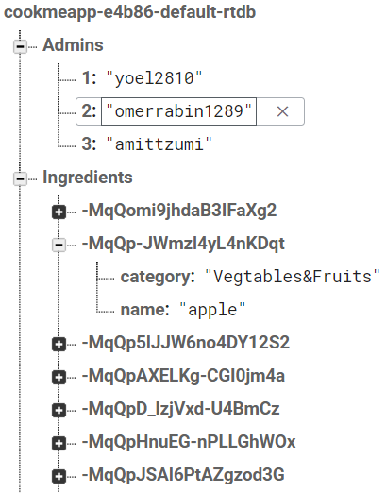
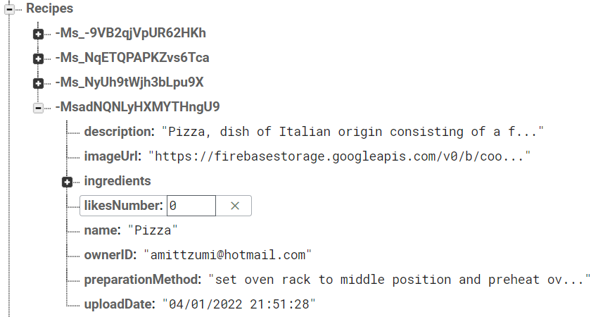
DATABASE

Slide 22
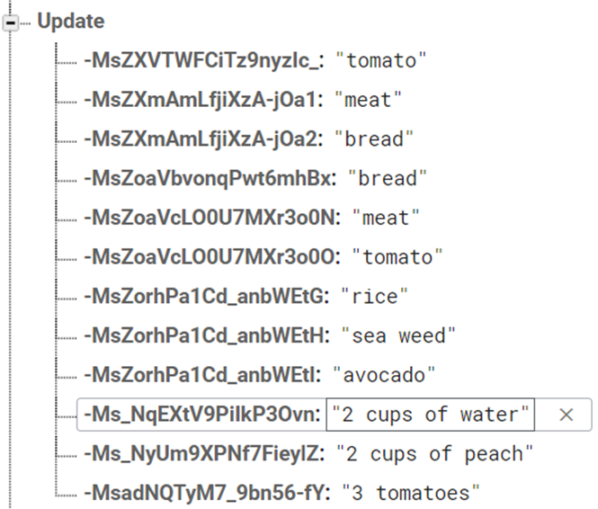
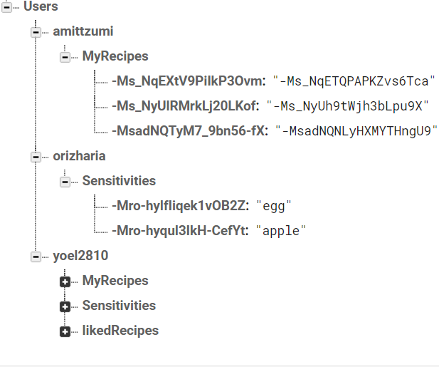
DATABASE

Slide 23
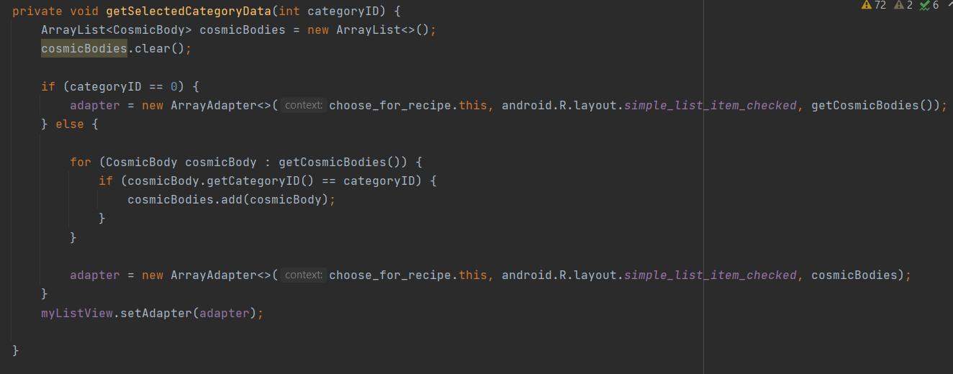
MAIN OBJECTS AND METHODS IN OUR APP
Search Recipes By Category Functions with ListView and spinner
Insert all categories to the ListView Adapter

Slide 24
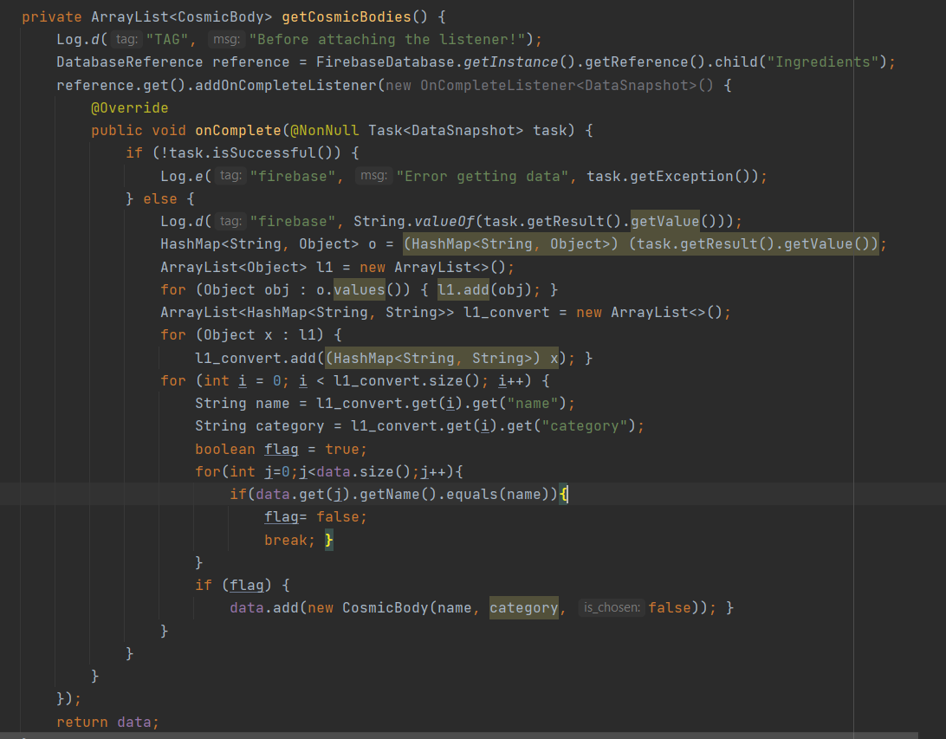
MAIN OBJECTS AND METHODS IN OUR APP
When category is selected all the ingredients belongs to this category are shown

Slide 25
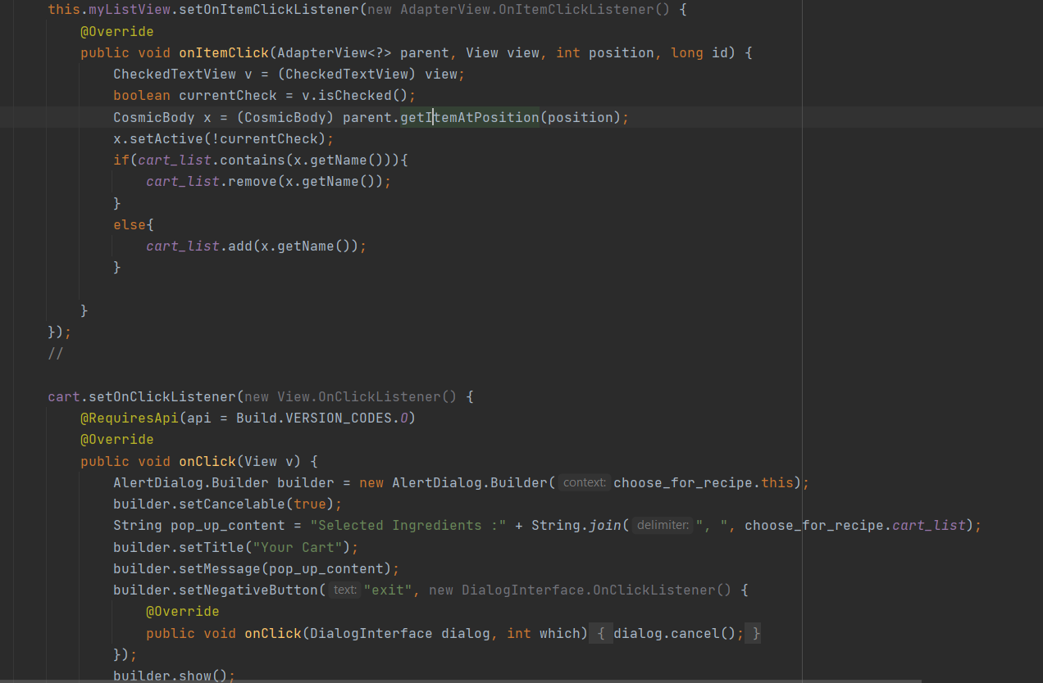
MAIN OBJECTS AND METHODS IN OUR APP
Add selected Ingredients to cart function

Slide 26
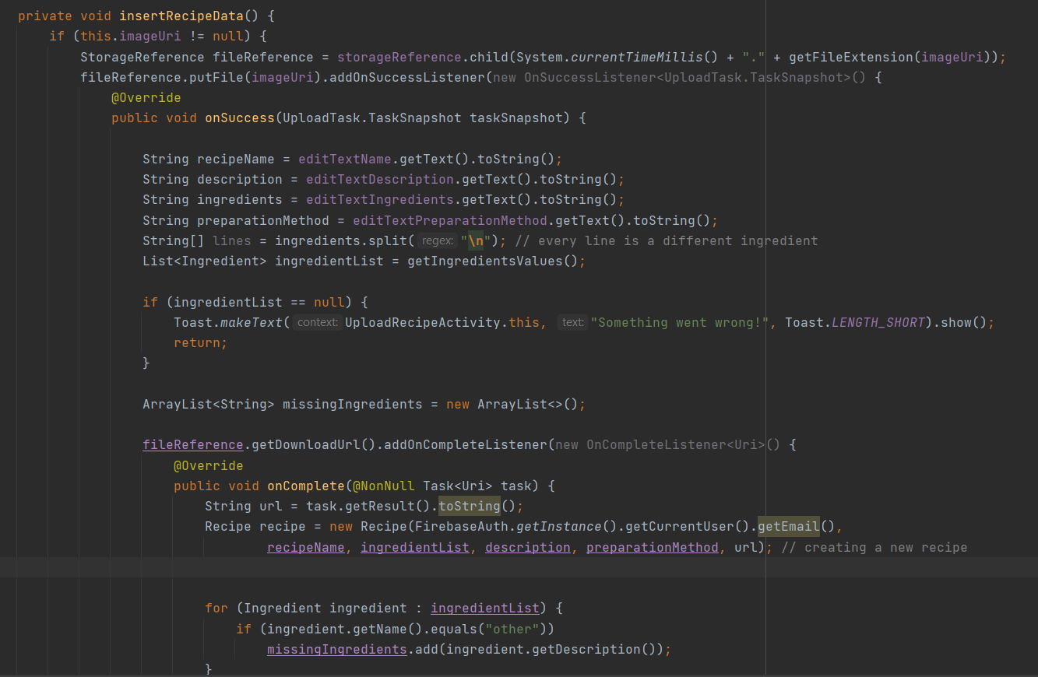
MAIN OBJECTS AND METHODS IN OUR APP
Upload Recipe by user Function

Slide 27
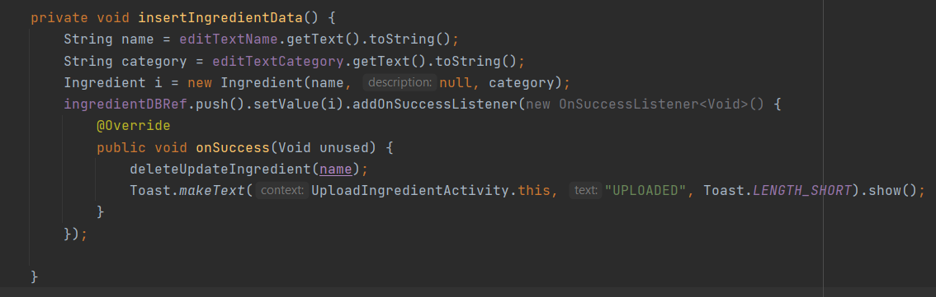
MAIN OBJECTS AND METHODS IN OUR APP
Insert Ingredient to firebase function

Slide 28
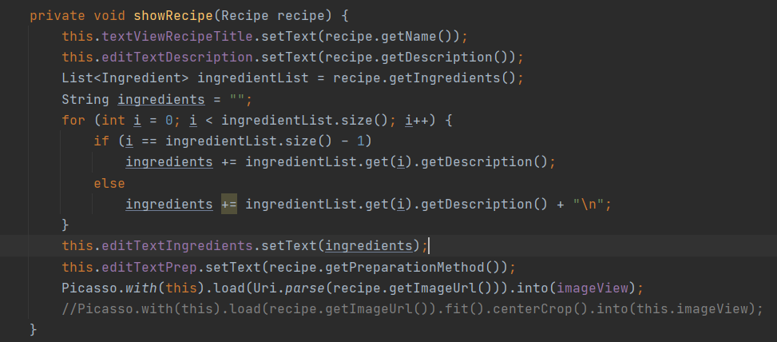
MAIN OBJECTS AND METHODS IN OUR APP
Get information about recipe function

Slide 29
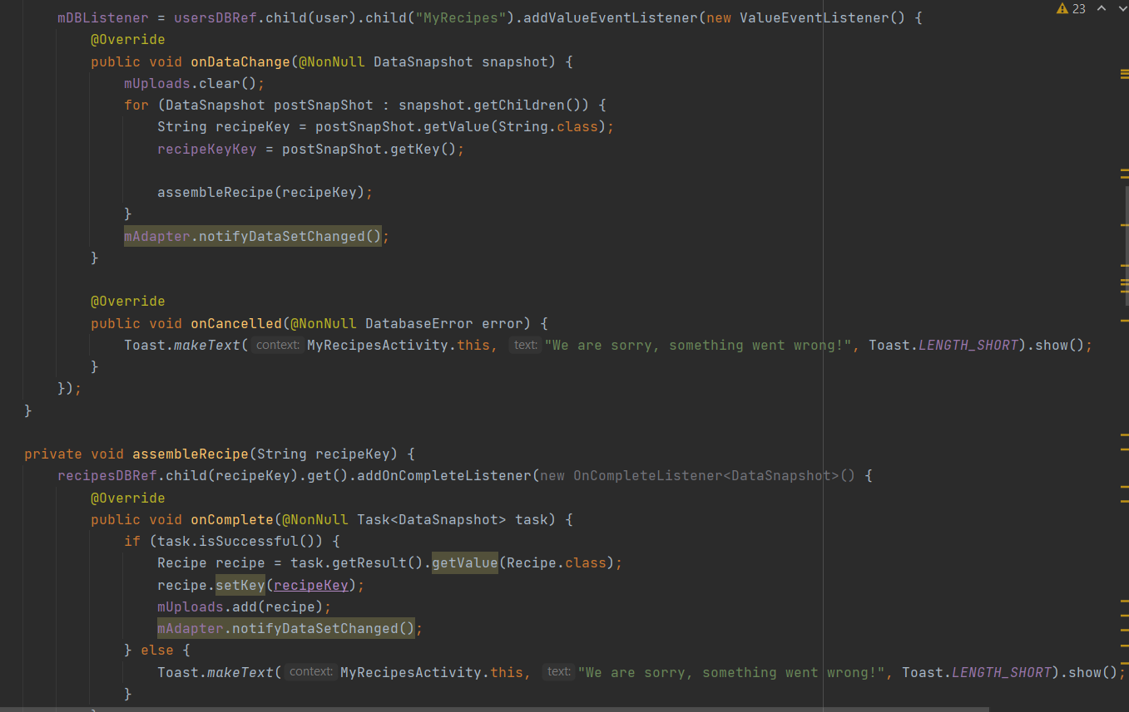
MAIN OBJECTS AND METHODS IN OUR APP
User recipes management in firebase with recycler view

Slide 30
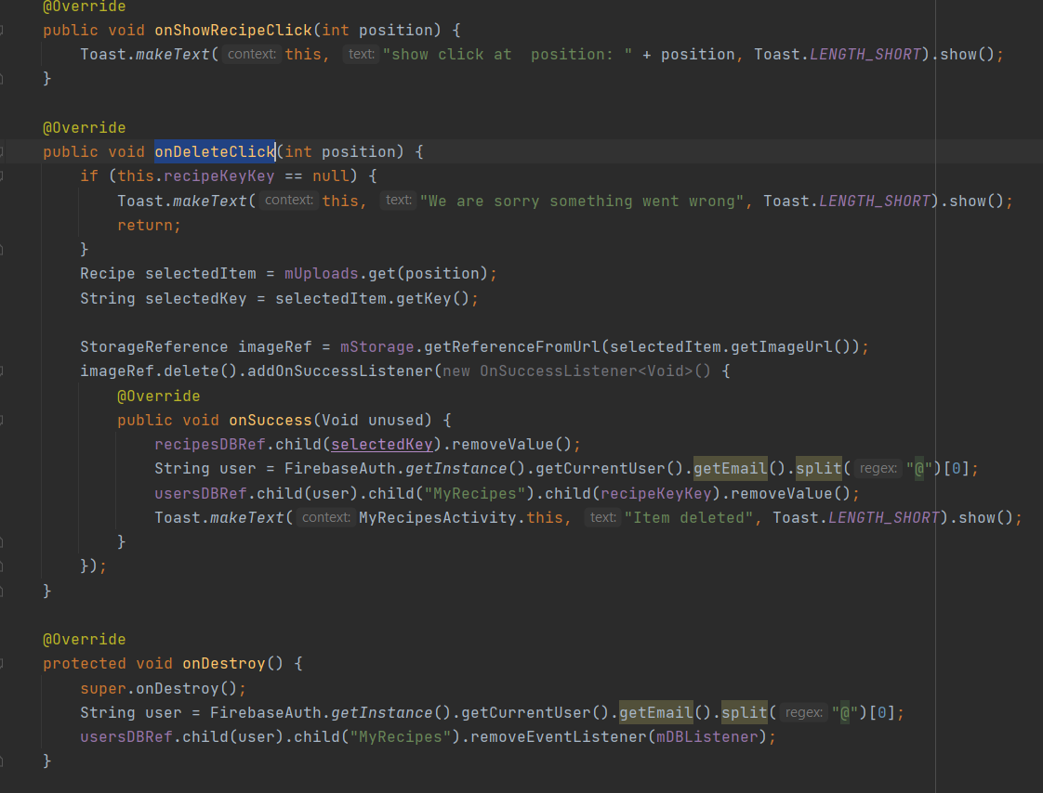
MAIN OBJECTS AND METHODS IN OUR APP
Delete recipe from User recipes

Slide 31
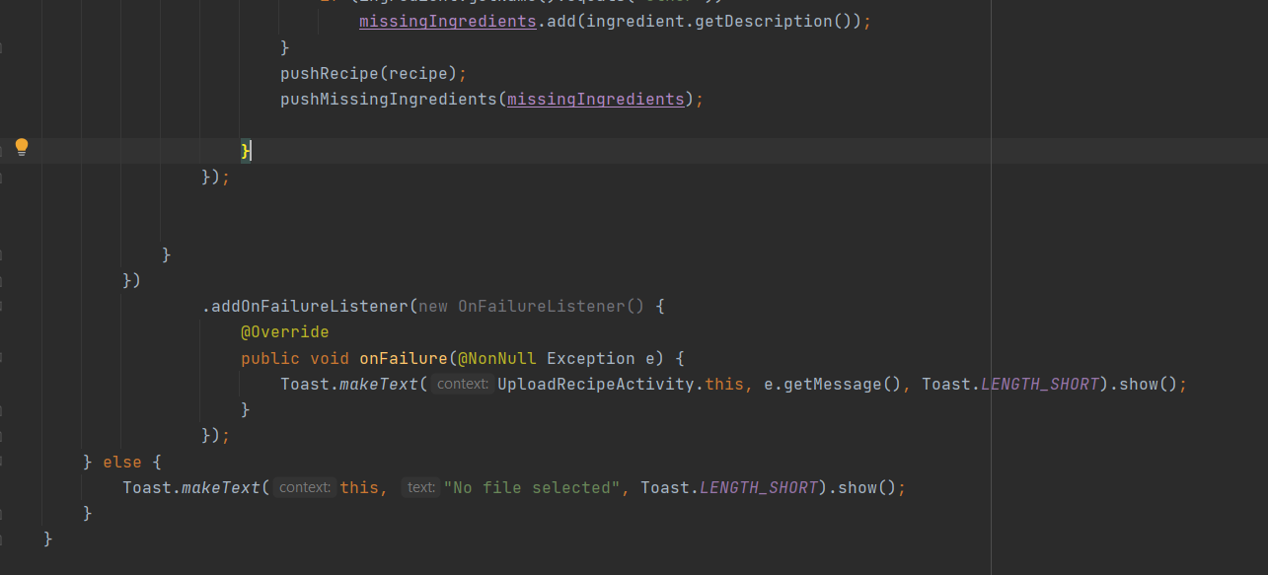
MAIN OBJECTS AND METHODS IN OUR APP

Slide 32
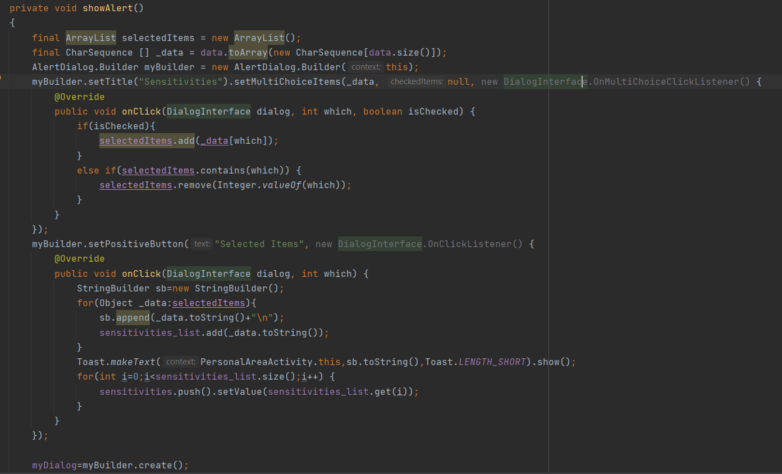
MAIN OBJECTS AND METHODS IN OUR APP
Choose sensitive ingredients function

Slide 33
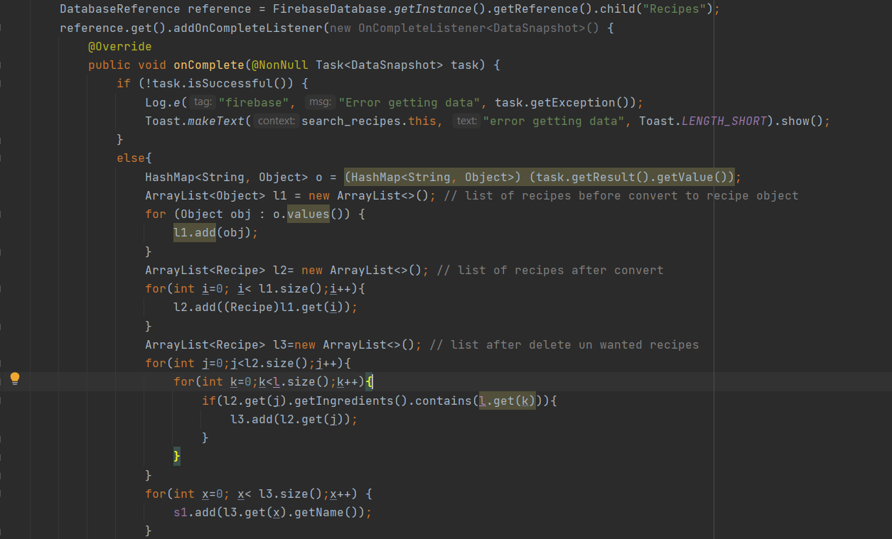
MAIN OBJECTS AND METHODS IN OUR APP
Get List of Recipes by selected ingredients functions

